Slide 1
从零开始编写一本技术书籍
个人经历分享 | 2018-08-03
Li, Kai

Slide 2
目录
简介
豆知识
出版社的架构
字数与稿费
出版流程
两个小问题
写作的得与失

Slide 3
出版社的架构
Q：出版社和大学的关系？
A： 拥有编制的企业化下属单位。
大学出版社曾经是学校专属的出版和印刷教材的机构，后来不断改革与扩张，出版的对象也转向社会公众。
出版社
第一事业部
第二事业部
第六事业部
…
…
第五事业部

Slide 4
字数与稿费
Q:稿费怎么算？
A:印刷量 * 单册定价 * X%
Q:字数怎么统计？
A:每页的最大文字量 * 总页数

Slide 5
出版流程
2017/01/12
编辑约稿
讨论大纲
合同确认
开始码字
交付初稿 -> 编辑排版
交付二稿 -> 印刷销售->拿到样书
2017/01/20
2017/02/01
—
2017/08/08
2017/10/09
2017/12/27

Slide 6
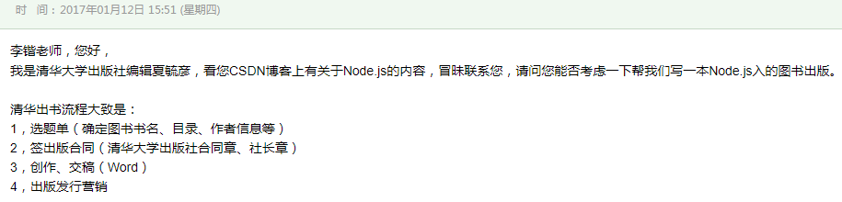
两个小问题
怎么会想起来写书？
为什么要花时间写书，对我有什么好处？

Slide 7
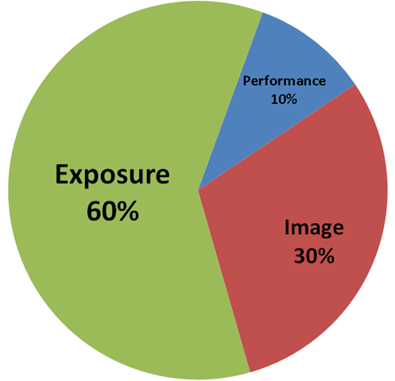
为什么要要花时间写书
这是一个有点酷的挑战
将自己掌握的技能进行一次全面的梳理
尝试向别人输出内容
增加自己的exposure

Slide 8
要耗费多少精力？
Q：写一篇一千五百字的技术文章要多久？要求思路清晰，内容严谨。
A：不知不觉两个小时就没了。
Q：遇到最大的困难是什么？
A：前期的偷懒导致后面赶不上截稿日，导致拖稿一个月

Slide 9
遇到的困难
困难1：写不出来
明明都懂，就是写不出来，就算写出来也像说明书一般干巴巴的
建议：保持写作的习惯
困难2：写不下去 / 不想写
原因1：懒
原因2：没有足够完善的组织和规划，导致deadline之前疯狂赶工，然后顺利开始了拖稿之路

Slide 10
写作的过程
组织主题
规划内容
找文档，查资料
编写示例代码
准备演示图片
用流畅易懂的文笔写出来
开始下一节内容

Slide 11
总结
注意平时积累
扩大自己的exposure
敢于尝试和挑战
Manage yourself

